Slide 1
Презентация занятия по ФЭМП с использованием ИКТ в подготовительной группе на тему: «Занимательная математика»
Подготовила: Пронь Е.Г.

Slide 2
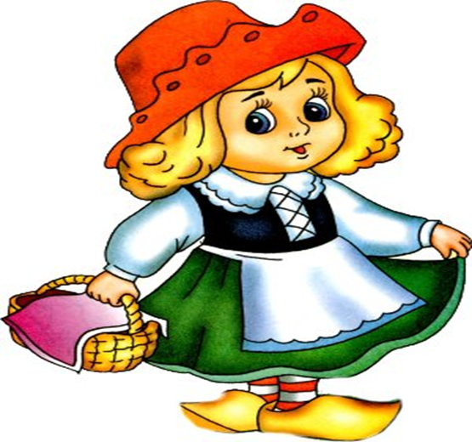
Здравствуйте, ребята.
Мама напекла блинов для бабушки и отправила меня к ней в гости.
И я приглашаю вас на прогулку по волшебному лесу. На пути в лес я встретила Мудрого Филина, а он пропускает в лес, только если решишь его задачки. Вы поможете мне?

Slide 3
Задача № 1.
6-1= 5

Slide 4
Задача №2
5+2 =7

Slide 5
Второе задание:
Составь и реши задачу.

Slide 6
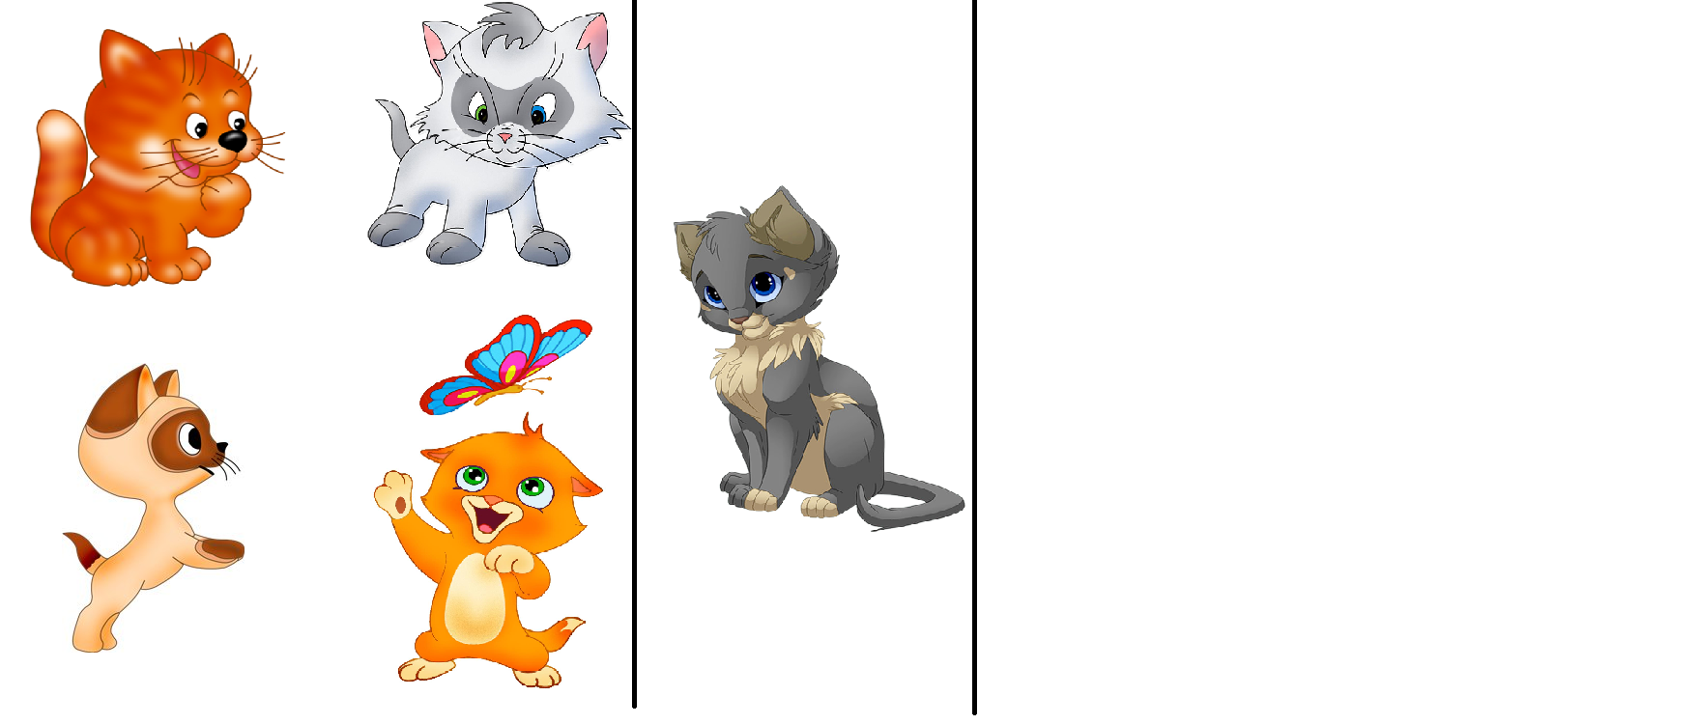
?

Slide 7
5

Slide 8
?

Slide 9
2

Slide 10
?

Slide 11
9

Slide 12
7+2=9

Slide 13
4-3=1

Slide 14
Третье задание: Выполни графический диктант.

Slide 15
Четвертое задание: Помоги Красной Шапочке пройти правильно лабиринт.

Slide 16
Спасибо вам, ребята, до новых встреч!

